Slide 1


Slide 2

گزارشی از وضعیت اجرای
قانون حمایت از خانواده و جوانی جمعیت

Slide 3
تغییرات جمعیتی بعد از اجرای قانون جوانی جمعیت
روند تعداد موالید که تا سال 1385 کاهشی بود پس از آن حتی در شرایط نامساعد بعد از سال 1388 که اغلب شاخص های اقتصادی و اجتماعی با رکود مواجه بودند، افزایشی شد.
از سال 1394 روند کاهشی با سرعت بی سابقه آغاز شده و در سال 1398کاهش سالیانه به بیش از 170هزار ولادت رسید.
از سال 1400 تا 1402 با گفتمان ایجاد شده هم زمان با ابلاغ قانون حمایت از خانواده و جوانی جمعیت این روند کاهشی کند
شد و در سال 1402 کاهش ولادت سالیانه به عدد 17هزار رسید. در سال 1403 و با ضعیف شدن اجرای قانون در بعضی حوزه ها، مجددا این کاهش سرعت گرفت ولی شدت کاهش به میزان سال 1398 نبود و به 78هزار کاهش ولادت رسید.
2,450,308
2,259,055
1,570,219
1,095165

Slide 4
دلیل اصلی کم شدن موالید در ده سال گذشته چیست؟
سال شمسی | وضعیت موالید |  | تغییر در تعداد کل زنان در سن باروری | تغییر در تعداد زنان متاهل در سن باروری | تغییر در تعداد کل زنان 20-39 سال | تغییر در تعداد زنان متاهل 20-39 سال
 | تعداد موالید | میزان و درصد تغییر
1390 | 1,359,713
1391 | 1,403,628 |  | 31،418+ | 21،403+ | 17،870+ | 12،817+
1392 | 1,471,834 |  | 59،724+ | 40،684+ | 45،369+ | 32،543+
1393 | 1,534,362 |  | 59،724+ | 40،685+ | 45،370+ | 32،543+
1394 | 1,570,219 |  | 59،724+ | 40،684+ | 45،369+ | 32،542+
1395 | 1,528,053 |  | 59،724+ | 40،685+ | 45،370+ | 32543+
1396 | 1,487,855 |  | 57،605+ | 39،241+ | 86،772- | 62،240-
1397 | 1,366,484 |  | 46،989+ | 32،009+ | 133،228- | 95،562-
1398 | 1,196,133 |  | 42،332+ | 28،837+ | 177،060- | 127،001-
1399 | 1,113,964 - |  | 44،708+ | 30،456+ | 217،754- | 156،191-
1400 | 1,116,212 |  | 32،588+ | 22،199+ | 266،397- | 191،081-
1401 | 1,075,290 |  | 56،307+ | 38،357+ | 289،067- | 207،342-
1402 | 1،057،958 |  | 165،666+ | 112،853+ | 220،879- | 158،432-
1403 | 979،930 |  | 77،416+ | 52،376+ | 308،764- | 221،470-
تعداد ولادتها در سال
نرخ باروری =
تعداد زنان در سن باروری در سال
43،915 +
+ 3.2%
از سال 1395 روند کاهشی ولادتها آغاز شد. این در حالی بود که کل زنان در سن باروری رو به افزایش بودند (از شروع قانون 332هزار افزایش داشت).
ولی زنان 20تا39 ساله که عمده فرزندآوری را محقق می کنند (متولدین قبل از 1370) رو به کاهش رفتند (از شروع قانون 1 میلیون و 85هزار کاهش داشتند).
این روند اهمیت فرزندآوری افراد زیر 20 و بالای 40 سال را نشان میدهد.
کاهش موالید که در سال 1398 به بیش از 170هزار در سال رسیده بود در سال 1402 با قانون جوانی جمعیت به 17هزار رسید ولی در سال 1403 کاهش موالید به 78هزار تنزل یافت.
68،206 +
+ 4.8%
62،528 +
+ 4.2%
35،857 +
+ 2.3%
42،166 –
- 2,7%
40،198 –
- 2.6%
121،371 –
- 8.1%
170،351 –
- 12.5%
82،169 –
- 6.8%
2،248 +
+ 0.2 %
40،922 –
- 3.6%
17،332 –
- 1.6%
78،028 –
- 7.3%

Slide 5
سهم گروههای مختلف سنی مادران از موالید
بر اساس جدول زیر حدود 87% تولدهای سالیانه مربوط به مادران متاهل 20-39 ساله است و کاهش جمعیت آنها بر کاهش موالید اثر مستقیم خواهد داشت. این موضوع در نمودارهای قبلی نیز ثابت شد.
گروه سنی زنان زایمان کرده | 15-19 سال | 20-24 سال | 25-29 سال | 30-34 سال | 35-39 سال | 40-44 سال | 45-49 سال | 50-54 سال
سهم از کل ولادتها | 5.69% | 17.03% | 23.02% | 26.00% | 20.75% | 6.77% | 0.64% | 0.06%
 | 5.69% | 86.8% |  |  |  | 7.47%

Slide 6
تغییرات موالید و نسبت آن با تعداد زنان متاهل
تعداد زنان متاهل در سن باروری همواره افزایشی بوده است.
از سال 1394 تعداد موالید کاهشی شده است
زنان متاهل 20-39سال هم از سال 1395 روند کاهشی پیدا کردند.
روند کاهش مواید بیشتر متاثر از تعداد زنان متاهل 20-39 ساله است.

Slide 7
دستاوردهای اصلی قانون حمایت از خانواده و جوانی جمعیت

Slide 8
الف) تغییر مثبت در الگوی فرزندان سوم به بعد
برای جلوگیری از پیری جمعیت، الگوی تک فرزندی و دو فرزندی رهاورد تنظیم خانواده حتما باید به الگوی سه فرزند و بیشتر تغییر مسیر دهد.
علیرغم وجود روند کاهشی در آمار موالید، تغییر تدریجی گفتمان فرزندآوری ناشی از تاکید مقام معظم رهبری و در وهله بعد متاثر از تلاشهای مختلف حاکمیت و گروههای مردمی از جمله قانون جوانی جمعیت، منجر به روند افزایشی فرزندان سوم، چهارم و پنجم به بعد پس از قانون شد. به نحویکه درصد فرزندان سوم به بعد از حدود 18% در سال 1399 به حدود 27% در سال 1403 رسید. (رشد50% بعد از قانون)

Slide 9

وضعیت ولادتها از نظر سهم مرتبه ولادت در هر سال
سوم به بعد
اول
اول

Slide 10
ب) وضعیت آمار سقط جنین
آمار سقط جنین عمدی غیر قانونی که طبق مطالعه ملی سال 1398 با روش بسط شبکه ای برابر 530،023 اعلام شده بود، در مطالعه ملی سال 1402 با روش بسط شبکه ای به 254،153 رسید. و نسبت تعداد سقط عمدی به تعداد زنان در سن باروری نیز از 2.4% به 1.07% کاهش یافت.

Slide 11
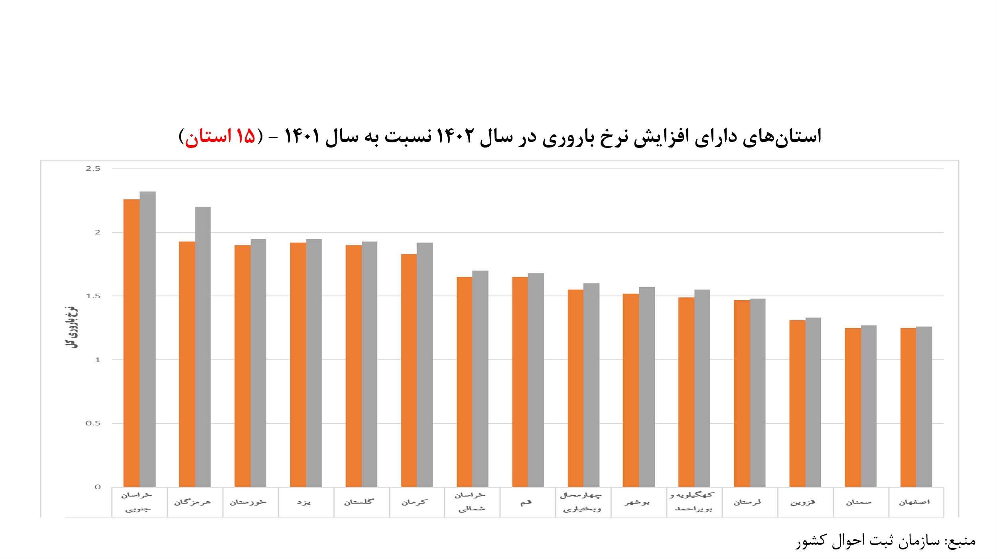
ج) وضعیت باروری استانها
محاسبات ثبت احوال از شاخص نرخ باروری برای دو سال متوالی ۱۴۰۱ و ۱۴۰۲ نشان داد که نرخ باروری کل کشور ثابت مانده و نرخ باروری در ۱۵ استان روند افزایشی پیدا کرده بود. ولی متاسفانه نرخ باروری کل در سال 1403 مجددا کاهشی شد.

Slide 12
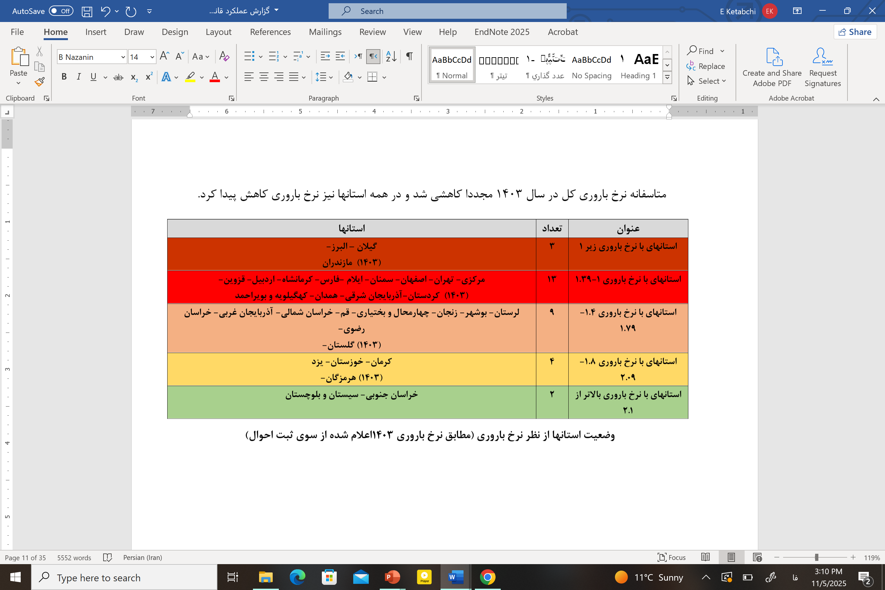
وضعیت باروری استانها

Slide 13
وضعیت تاهل زنان در سن باروری
در زنان سنین انتهای باروری (35-49سال) 9.6میلیون نفر(61.7%) متاهل هستند.
در حالیکه اکثریت زنان سنین باروری بالای 35 سال هستند و قانون جوانی جمعیت نیز مانند تمام کشورهای توسعه یافته، بارداری این سنین را مجاز می داند و هرگونه ایجاد هراس از بارداری سنین بالا با عناوینی چون بارداری پرخطر(که از زمان تنظیم خانواده باقی مانده) را ممنوع نموده است، هم چنان بعضی مسئولین و رسانه ها بارداری سنین بالا را نامطلوب تلقی میکنند.
با توجه به این شرایط یکی از سیاستهای پراهمیت فعلی را میتوان تامین مراقبت کافی برای بارداریهای بالای 35 سال و اطمینان بخشی به این زنان برای بارداری و تکمیل تعداد فرزندان دلخواه دانست.
(100%)

Slide 14
وضعیت عملکرد دستگاهها در اجرای
قانون «حمایت از خانواده و جوانی جمعیت»

Slide 15
وضعیت آیین نامه ها،
دستورالعمل ها
و برنامه های ملی
ردیف | ماده | مقرره لازم التصویب | متولی | آخرین وضعیت
1 | ماده 1 | برنامه عمل متناظر قانون | ستاد ملی جمعیت | تصویب و ابلاغ شده است
2 | ماده 1 | دستورالعمل ارزیابی عملکرد دستگاهها | ستاد ملی جمعیت | تصویب و ابلاغ شده است
3 | ماده 1 | شاخص های ارزیابی اقدامات موثر بر رشد ازدواج و فرزندآوری | ستاد ملی جمعیت | تصویب و ابلاغ شده است
4 | ماده 4 | آیین نامه اجرایی اعطای زمین | وزارت راه- هیات دولت | تصویب و ابلاغ شده است
5 | ماده 4 | دستورالعمل اجرایی اعطای زمین | وزارت راه و شهرسازی | تصویب و ابلاغ شده است
6 | ماده 5 | دستورالعمل تخفیف انشعابات | وزارت نیرو | تصویب و ابلاغ شده است
7 | ماده 7 | پیوست فرهنگی خوابگاههای متاهلی | وزارت بهداشت درمان و آموزش پزشکی | تصویب و ابلاغ شده است
8 | ماده 7 | پیوست فرهنگی خوابگاههای متاهلی | وزارت علوم تحقیقات و فن آوری | تصویب و ابلاغ شده است
9 | ماده 10 | دستورالعمل تسهیلات فرزندآوری | بانک مرکزی | تصویب و ابلاغ شده است
10 | ماده 11 | آیین نامه اجرایی اعطای سهام بورس فرزند | هیات دولت-وزارت اقتصاد | تصویب و ابلاغ شده است
11 | ماده 11 | دستورالعمل اعطای سهام بورس فرزند | وزارت اقتصاد | تصویب و ابلاغ شده است
12 | ماده 15 | دستورالعمل افزایش سنوات کارکنان با تولد فرزند سوم تا پنجم | سازمان اداری و استخدامی | تصویب و ابلاغ شده است
13 | ماده 17 | دستورالعمل شب کاری | وزارت بهداشت درمان و آموزش پزشکی | تصویب و ابلاغ شده است
14 | ماده 18 | دستورالعمل معافیت مالیاتی | سازمان امور مالیاتی | تصویب و ابلاغ شده است
15 | ماده 19 | شاخص های ارزیابی و سنجش به منظور اهدای جایزه ملی جمعیت | ستاد ملی جمعیت | تصویب و ابلاغ شده است
16 | ماده 21 | آیین نامه اجرایی مادران سه فرزند و بیشتر خانه دار روستایی و عشایر | هیات دولت- وزارت تعاون کار و رفاه اجتماعی | تصویب و ابلاغ شده است

Slide 16
ردیف | ماده | مقرره لازم التصویب | متولی | آخرین وضعیت
17 | ماده 21 | دستورالعمل بیمه مادران سه فرزند و بیشتر خانه دار روستایی و عشایر | وزارت تعاون کار و رفاه اجتماعی | تصویب و ابلاغ شده است
18 | ماده 22 | آیین نامه اتاق های مادر و کودک | هیات دولت- وزارت راه و شهرسازی | عدم تصویب
19 | ماده 22 | ضوابط مهدکودک های سازمانی | سازمان ملی تعلیم و تربیت | تصویب و ابلاغ شده است
20 | ماده 24 | محتوای سبد تغذیه ای و بهداشتی | وزارت بهداشت درمان و آموزش پزشکی | تصویب و ابلاغ شده است
21 | ماده 26 | کاهش نوبت کاری شب دانشجویان | وزارت بهداشت درمان و آموزش پزشکی | تصویب و ابلاغ شده است
22 | ماده 28 | تدوین شاخص های لازم جهت برنامه های رسانه ای | سازمان صدا و سیما | تصویب و ابلاغ شده است
23 | ماده 28 | تدوین پیوست فرهنگی | کلیه ی دستگاهها | عدم تصویب
24 | ماده 31 | دستورالعمل ارزیابی عملکرد ماده 31 | ستاد ملی جمعیت | تصویب و ابلاغ شده است
25 | ماده 36 | دستورالعمل مراکز مشاوره سبک زندگی اسلامی ایرانی | وزارت علوم تحقیقات و فن آوری | تصویب و ابلاغ شده است
26 | ماده 36 | دستورالعمل مراکز مشاوره سبک زندگی اسلامی ایرانی | وزارت بهداشت درمان و آموزش پزشکی | تصویب و ابلاغ شده است
27 | ماده 37 | دستورالعمل مراکز همسان گزینی | سازمان تبلیغات اسلامی | تصویب و ابلاغ شده است
28 | ماده 42 | دستورالعمل غربالگری، تشخیص و درمان ناباروری | وزارت بهداشت درمان و آموزش پزشکی | تصویب و ابلاغ شده است
29 | ماده 43 | آیین نامه بسته خدمات بیمه ناباروری | شورای عالی بیمه | تصویب و ابلاغ شده است
30 | ماده 45 | آیین نامه راهنمای بالینی پوشش بیمه خدمات سلامت زنان و مادران باردار و نوزادان | شورای عالی بیمه | تصویب و ابلاغ شده است
31 | ماده 47 | راهنمای مکتوب حفظ سلامت جنین | وزارت بهداشت درمان و آموزش پزشکی | تصویب و ابلاغ شده است
32 | ماده 50 | برنامه کشوری ترویج زایمان طبیعی | وزارت بهداشت درمان و آموزش پزشکی | تصویب و ابلاغ شده است
وضعیت آیین نامه ها،
دستورالعمل ها
و برنامه های ملی

Slide 17
وضعیت آیین نامه ها،
دستورالعمل ها
و برنامه های ملی
ردیف | ماده | مقرره لازم التصویب | متولی | آخرین وضعیت
33 | ماده 52 | دستورالعمل موارد مجاز عقیم سازی | وزارت بهداشت درمان و آموزش پزشکی | تصویب و ابلاغ شده است
34 | ماده 53 | دستورالعمل غربالگری های بارداری | وزارت بهداشت درمان و آموزش پزشکی | تصویب و ابلاغ شده است
35 | ماده 53 | آیین نامه تصدیق آزمایشگاهها و مراکز تصویربرداری مجاز | وزارت بهداشت درمان و آموزش پزشکی | تصویب و ابلاغ شده است
36 | ماده 55 | دستورالعمل کاهش موارد سقط ناخواسته | وزارت بهداشت درمان و آموزش پزشکی | تصویب و ابلاغ شده است
37 | ماده 56 | دستورالعمل موارد مجاز سقط قانونی | سازمان پزشکی قانونی | تصویب و ابلاغ شده است
38 | ماده 57 | برنامه پیشگیری و مقابله با سقط غیرقانونی جنین | قوه قضائیه | عدم تصویب
39 | ماده 62 | برنامه جامع مهاجرت | دولت | تصویب و ابلاغ شده است
40 | ماده 63 | ساز و کار ثبت اطلاعات حیاتی و تغییر نشانی اتباع | سازمان ثبت احوال | تصویب و ابلاغ شده است
41 | ماده 65 | دستورالعمل اجرایی مخاطرات باروری پدافند غیر عامل | سازمان پدافند غیر عامل | تصویب و ابلاغ شده است
42 | ماده 68 | دستورالعمل اعطای تسهیلات ازدواج | بانک مرکزی | تصویب و ابلاغ شده است
43 | ماده 69 | دستورالعمل اعطای تسهیلات ودیعه مسکن | بانک مرکزی | تصویب و ابلاغ شده است

Slide 18
اعطای زمین رایگان به خانواده­ها پس از تولد فرزند سوم به بعد (مواد 3و4)
مجری: وزارت راه و شهرسازی
دستاوردها | چالش ها
از تعداد مجموعا 724،435 ثبت نام سه و چهار فرزندی تعداد 310هزار نفر تایید نهایی شده اند تحویل قطعی 69،850 زمین به صورت انفرادی و گروهی که بر اساس قیمت مندرج در دستورالعمل معادل 110 همت است تعداد تخصیص زمین تقریبا معادل 114هزار | معطلی متقاضیان بین ثبت نام و تایید نهایی معطلی متقاضیان به ویژه در کلانشهرها بین زمان تایید نهایی و تخصیص تعداد کم واگذاری موارد تخصیص یافته کند شدن روند اعطا

Slide 19
حمایت از ایجاد یا تجهیز خوابگاه¬های متاهلی (ماده 7)،
مجری: دانشگاهها و موسسات آموزش عالی
دستاوردها | چالش ها
بهره برداری از 650 واحد مسکونی متاهلی در دانشگاههای دولتی وزارت علوم تحقیقات و فن آوری و 1220 واحد مسکونی متاهلی در دانشگاههای دولتی وزارت بهداشت درمان و آموزش پزشکی بعد از قانون | برای بیش از 135،000 دانشجوی متاهل در دانشگاههای دولتی کمتر از 4000 واحد مسکونی متاهلی وجود دارد. دانشگاه فرهنگیان نیز 10،000 دانشجوی متاهل داشته ولی خوابگاه متاهلی ندارد. روند ایجاد خوابگاههای متاهلی کند است دانشگاه ها در صرف 10% درآمد اختصاصی، 10% تملک دارایی، استفاده از ظرفیت های وقف و خیریه بومی، تبدیل دارایی های دانشگاهها، تهاتر، تسهیلات بانکی و استفاده از تفاهم نامه جهش مسکن با وزارت راه و شهرسازی و... عزم و همکاری کافی ندارند

Slide 20
اعطای وام ودیعه مسکن دانشجویان متاهل (ماده 8)،
مجری: صندوق های رفاه دانشجویی وزارتین بهداشت و علوم
دستاوردها | چالش ها
وزارت علوم تحقیقات و فن آوری: سال1402-1403 : تعداد 3815 نفر به مبلغ کل 2،958،900،000،000 ریال سال 1403-1404: تعداد 5743 نفر به مبلغ 7،587،500،000،000 وزارت بهداشت درمان و آموزش پزشکی: سال1402-1403 : تعداد 707 نفر به مبلغ کل 458،372،916،659 ریال سال 1403-1404: تعداد 2007 دانشجو مبلغ کل 1،269،665،624،980 ریال | عدم اعطای وزارت علوم به همه متقاضیان علیرغم افزایش مبلغ و تعداد، وامها هنوز به سقف مندرج در قانون نرسیده اند اعتبار مورد نیاز به صورت مکفی، منظم و مستمر تامین نشده است

Slide 21
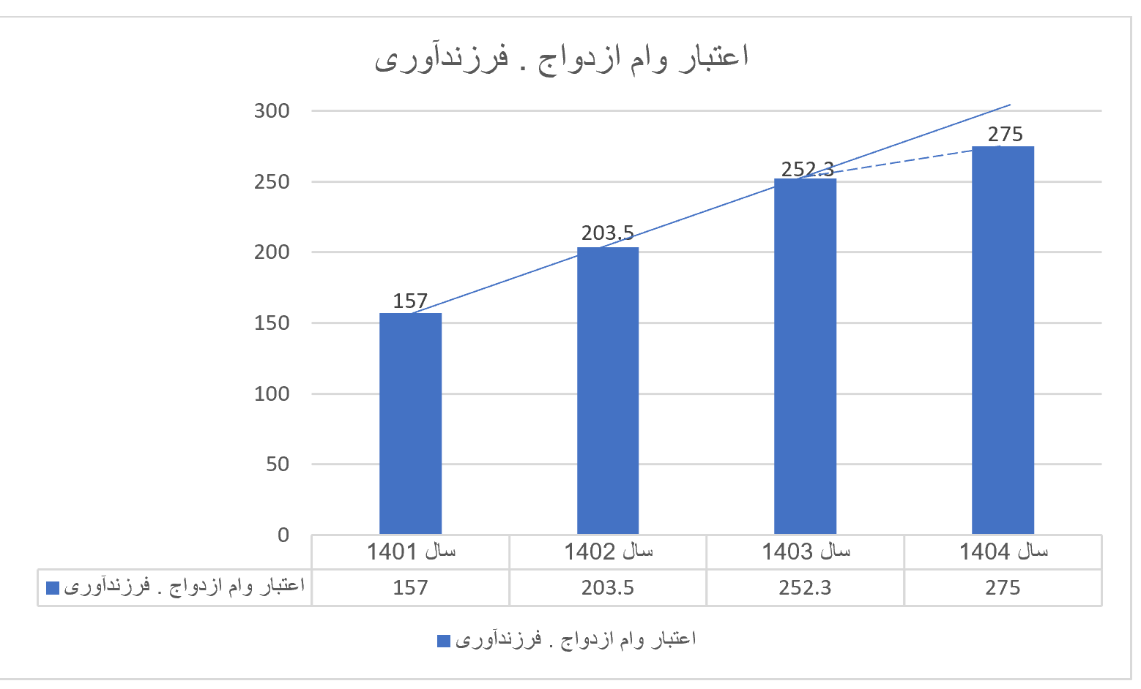
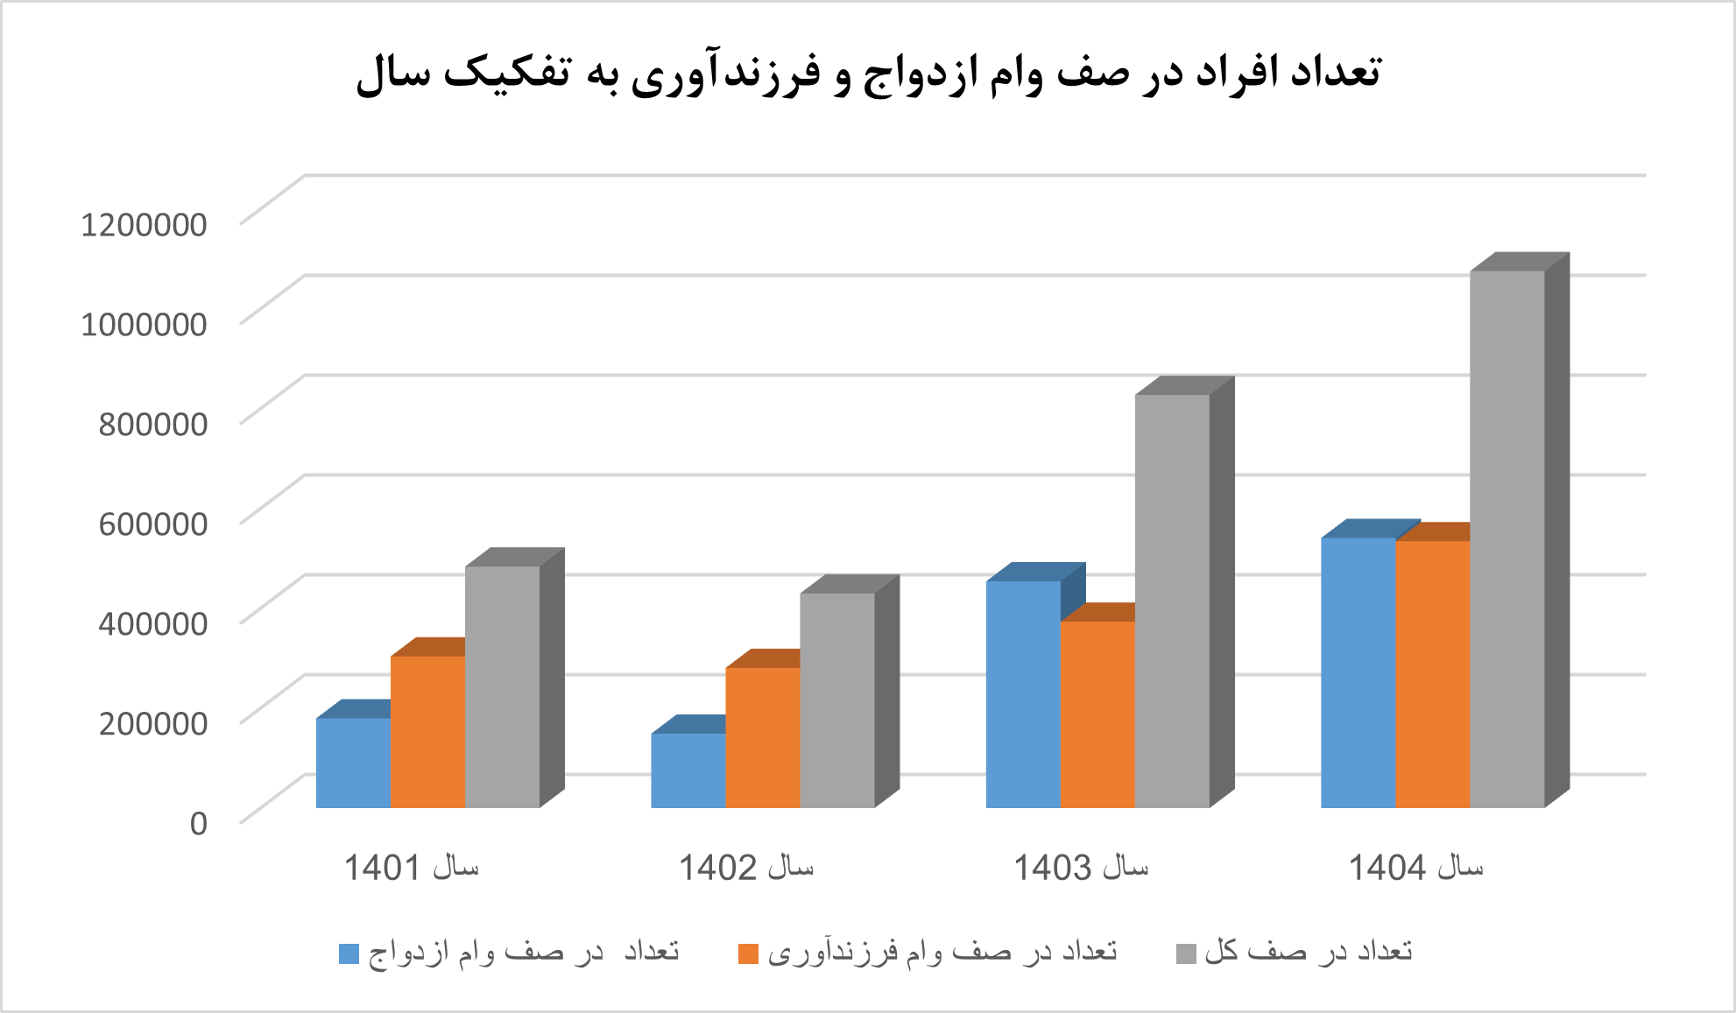
وضعیت اعطای وام های ازدواج و فرزندآوری
مجری: بانک های عامل تحت نظارت بانک مرکزی
دستاوردها | چالش ها
اعطای مبلغ 732.5 همت وام ازدواج و فرزندآوری طی سه سال و نیم اعطای دو میلیون 367هزار وام ازدواج و 2 میلیون 387 هزار وام فرزندآوری طی سه سال و نیم اعطای وام به82.5% از متقاضیان وام ازدواج و 81.7% متقاضیان وام فرزندآوری افزایش 10 برابری رقم وام ازدواج نسبت به قبل از قانون و افزایش 12 برابری برای ازدواج سنین کمتر | در صف ماندن بیش از یک میلیون و 75هزار نفر در صف وام ازدواج و فرزندآوری در پایان شهریور 1404 ناکافی بودن اعتبار 1404 برای کوتاه کردن صف طویل تر شدن صف تسهیلات در سال 1403 نسبت به 1402 و نیز شش ماهه 1404 معطلی دریافت وام، رفتارهای سلیقه ای شعب در خصوص مدارک موردنیاز،اجبار غیرقانونی در مورد درخواست ضمانت علیرغم تکافوی اعتبارسنجی، و اعمال سلیقه بانک ها در مورد تعداد ضامن و نوع ضمانت

Slide 22
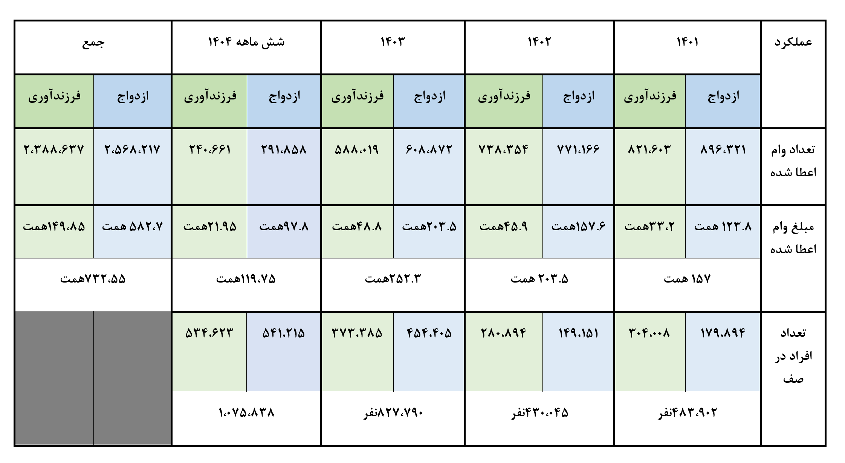
وضعیت اعطای وام های ازدواج و فرزندآوری

Slide 23
اعطای خودروی مادران ماده (12)
مجری: وزارت صنعت، معدن و تجارت
دستاوردها | چالش ها
اعطای 513،490 خودرو به مادران به قیمت کارخانه سود مادران از این ناحیه بالغ بر 200 همت بوده است | تحقق حدود 20 درصد از سهمیه ی مادران (کمتر از 10% کل ثبت نامی ها) بیش از یک میلیون و 600هزار از سهمیه مادران به دست ایشان نرسیده است
سال | تا 1402 | 1403 | شش ماهه 1404 | کل
تعداد ظرفیت تخصیص یافته | 1،230،379 | 773،050 | 132،342 | 2،135،771
تعداد واریز وجه | 262،598 | 208،813 | 42،079 | 513،490

Slide 24
اعطای خدمات استخدامی و شغلی به ازای ازدواج و فرزندآوری (مواد 15، 17)
دستاوردها | چالش ها
در بیش از 20 فراخوان استخدامی به ازای تاهل و هر فرزند 2% (تا سقف 10%) به امتیاز متقاضیان افزوده شده و به ازای تاهل و هر فرزند یکسال (تا حداکثر 5 سال) به سقف سنی استخدام افزوده شد مرخصی زایمان از شش ماه به 9 ماه افزایش یافت و تعداد مرخصی اخذ شده تامین اجتماعی رشد داشت که به معنای افزایش فرزندآوری شاغلین بود | عدم کفایت اعتبار تخصیص یافته برای پرداخت کامل بیمه از سوی تامین اجتماعی پرداخت دو سوم حقوق بسیاری از مستخدمین تامین اجتماعی مشکلات باقیمانده کارکنان ساعتی و شرکتی در خصوص مرخصی زایمان و بازگشت به کار

Slide 25
اعطای حق اولاد و عائله مندی (ماده 16)
دستاوردها | چالش ها
افزایش حق اولاد و عائله مندی از 10 درصد سهم دریافتی در سال 1399 به 33درصد از سهم دریافتی در سال 1403 | افزایش حق اولاد و عائله مندی در افرادی که کمتر از حداقل حقوق دریافت می کنند اثر نداشته در حالیکه این افراد گروه هدف اصلی بوده اند. (کسی که مجرد است است با کسی که چند فرزند دارد و هر دو کمتر از حداقل حقوق میگیرند شرایط مشابه پیدا می کنند. راهکار این است که حق اولاد و عائله مندی را بعد از تعیین کف حقوق اضافه کنیم)

Slide 26
اعطای جایزه ملی جوانی جمعیت ماده (19)
مجری: دبیرخانه ستاد ملی جمعیت
دستاوردها | چالش ها
شناسایی رسانه ها، سازمان هاي مردم نهاد، دستگاههاي اجرائي، شرکتها و مؤسسات خصوصی، مديران و نخبگان فعال و موفق در حوزه جوانی جمعیت انگیزه بخشی برای مدیران، بخش خصوصی و فعالان ارزیابی از اجرای قانون در دستگاهها و استانها فرهنگ سازی و شتاب دهی اجرای سیاستهای جوانی جمعیت | اعطای این جایزه که باید سالیانه انجام شود در سال جاری در موعد یک ساله انجام نشده و توسط دبیرخانه ستاد ملی جمعیت شش ماه به تعویق افتاده است.

Slide 27
بیمه بازنشستگی مادران خانه دار روستایی و عشایر دارای سه فرزند و بیشتر (ماده 21)
مجری: وزارت تعاون، کار و رفاه اجتماعی
دستاوردها | چالش ها
احصاء 515 هزار نفر مادران واجد شرایط در مرحله اول (مادران با فرزند متولد بعد از 1396) بهره مندی تعداد 375.000 نفر از مادران واجد شرایط از بیمه خانه داری به مبلغ بیش از 2.8 همت | تعداد متقاضیان پشت نوبت مرحله اول 145هزار نفر اعتبار مورد نیاز تمدید نوبت بیمه شدگان و تخصیص افراد در صف سالیانه2.8همت تعداد افراد در صف برای پوشش کامل مشمولین بیش از 1.9 میلیون نفر عدم پایداری تخصیص بودجه جهت اجرای مستمر از دو جهت عدم هدر رفت منابع تخصیصی قبلی و نیز عدم ایجاد احساس نارضایتی و ریزش سرمایه اجتماعی

Slide 28
اعطای سبد تغذیه ای - بهداشتی مادران دهک های کمتر برخوردار (ماده 24)
مجری: وزارت تعاون کار و رفاه اجتماعی
دستاوردها | چالش ها
در سال 1402 با جذب اعتبار 590 میلیارد تومان یک مرحله سبد غذایی و بسته بهداشتی 600 هزار تومانی به 935،724 مادر دارای کودک زیر دو سال در سه دهک اول درآمدی در سال 1403 و با جذب اعتبار 3000 میلیارد تومان اعطای بسته بهداشتی تغذیه ای به تعداد 1.984.956 مادران مشمول (مادر باردار یا مادر دارای کودک زیر 2 سال در هفت دهک اول درآمدی)به میزان هر بسته یک میلیون 500 هزار تومان تا شهریور 1404 میزان 2.7 همت درنظر گرفته شده که فقط 100 میلیارد پرداخت شده است. | عدم توزیع ماهیانه بسته ها عدم اطمینان بخش بودن تامین بخشی از پوشک و شیرخشک مورد نیاز خانواده ها از طریق این بسته ها به صورت منظم

Slide 29
اقدامات انجام شده ماده (28) و (29)
مجری: سازمان صدا و سیمای جمهوری اسلامی ایران
دستاوردها | چالش ها
رشد قابل توجه میزان محصولات تولید و پخش شده با موضوع جوانی جمعیت و فرزندآوری در سالهای بعد از ابلاغ قانون بیش از 4000 ردیف برنامه معادل بیش از 420 ساعت در هر سال در دو سال اخیر معادل بیش از 10% بودجه کل برنامه ای سازمان نقش پر رنگ معاونت سیاسی و بخش های خبر در مطالبه گری و دستاوردهای قانون به ویژه ایران جوان خبر 20:30 دو سریال «جانان» و «تازه وارد» از شبکه های 2 و 3 پویش نفس در پیشگیری و مقابله با سقط عمدی جنین | عدم وجود نقشه رسانه ای مشخص و جامع و هدفمند بیشترین زمانهای اختصاص داده شده : برنامه های گفتگو محور، برنامه های ترکیبی و خبر کمترین میزان مربوط به فیلم و مجموعه های داستانی سهم کمتر فیلم ها و سریالهای به مرحله تولید رسیده و تیزرهای داستانی با موضوعات جوانی جمعیت نقش معاونت صدا پررنگ تر از سیما (70% گزارش سازمان مربوط به رادیو) کل تعداد ساعات پخش شده کمتر از 0.5% برنامه های صدا و سیما و استفاده کمتر از زمانهای پر مخاطب عدم پیوست جمعیتی در سایر محصولات

Slide 30
راه اندازی مراکز همسان گزینی در راستای ترویج فرهنگ واسطه گری ازدواج (ماده 37 )
مجری: سازمان تبلیغات اسلامی-وزارت ورزش و جوانان
دستاوردها | چالش ها
راه اندازی 258 مرکز همسان گزینی تحت حمایت سازمان تبلیغات اسلامی و با مجوز وزارت ورزش و جوانان ارائه آموزش ها و مشاوره های مفید رایگان استحکام خانواده های شکل گرفته نسبت به سایر ازدواج ها | کمی مراکز همسان گزینی به نسبت نیاز کشور خودگردان بودن مراکز و مشکل تامین منابع عدم پذیرش فرهنگی در بین برخی از جوانان و خانواده ها

Slide 31
اقدامات انجام شده مواد (41)، (42) و (43) مرتبط با موضوع ناباروری
مجری: وزارت بهداشت درمان و آموزش پزشکی، شورای عالی بیمه
دستاوردها | چالش ها
راه اندازی 87 مرکز سطح دو (تخصصی) ناباروری دولتی با پوشش 90درصدی بیمه های پایه خدمات تحت پوشش 90درصدی بیمه پایه در 53 مرکز سطح 3 (فوق تخصصی) دولتی خدمات 70درصدی بیمه پایه در تعدادی از 79 مرکز خصوصی و عمومی غیردولتی (جهاد دانشگاهی) فوق تخصصی پرداخت خسارات بیمه به مراجعین سال 1400 به بعد در مراکز فاقد قرارداد تدوین و ابلاغ دستورالعمل «پیشگیری،تشخیص بهنگام و درمان ناباروری در قالب نظام ارجاع و سطح بندی خدمات» | حذف ردیف مستقل ناباروری از قانون بودجه در وجه بیمه های پایه عدم نشاندار شدن زوجین نابارور در سطح یک عدم پوشش بیمه ای بسیاری از داروهای خارجی تجویزی عدم قرارداد برخی مراکز خصوصی با بیمه های پایه علیرغم مصوبه هیات دولت و هزینه های گزاف مراجعین وجود سقف تعداد دارو و خدمات و سقف سنی برای پوشش بیمه ای در بعضی مراکز علیرغم تصریح قانون عدم تصویب آیین نامه تدوین شده توسط وزارت بهداشت در موضوع اهدای جنین و تخمک و رحم اجاره ای در دولت

Slide 32
اقدامات انجام شده در خصوص آموزش و انگیزش کارکنان وزارت بهداشت ماده (46)
مجری: وزارت بهداشت درمان و آموزش پزشکی
دستاوردها | چالش ها
آموزش ویژه 1100 نفر از مربیان جوانی جمعیت جهت آموزش آبشاری بهورزها و مراقبین سلامت در حوزه مشاوره فرزندآوری و انصراف از سقط آموزش ضمن خدمت بیش از 500هزار نفر از کارکنان بهداشت و درمان ( 1401: آموزش 52،525 نفر/ 1402: آموزش 224،848 نفر / 1403: آموزش 396،665 نفر) افزایش 24هزار تولد طی مشاوره های فرزندآوری موفق بهورزان و مراقبین سلامت علیرغم کاهش 7درصدی ولادتهای کل کشور | عدم انتساب دقیق کارانه به شخص مشاوره دهنده و توزیع آن بین همه ی کارکنان پایگاه یا خانه بهداشت تا آخر شهریور کمی مبلغ کارانه

Slide 33
ترویج زایمان طبیعی مواد (49) و (50)
مجری: وزارت بهداشت درمان و آموزش پزشکی
دستاوردها | چالش ها
رشد آمار زایمان بدون درد در بیمارستانهای کشور رونمایی از سامانه رضایت سنجی از مادران بعد از زایمان | افزایش آمار سزارین به 60.05% علیرغم تکلیف قانونی کاهش سالیانه پنج درصد سزارین و عدم تاثیر آن در اعتبار سنجی بیمارستان عدم اصلاح تعرفه متخصصین بیهوشی در جهت رسیدن به رشد 5درصدی سالیانه زایمان بدون درد عدم اعطای کارانه مبتنی بر رضایت مادر به عوامل زایمانی عدم اصلاح نظام تعرفه گذاری خدمات مامایی عدم جذب مامای کافی برای بخش های زایمانی عدم اصلاح نظام تعرفه ای زایمان طبیعی عدم حمایت حقوقی از پزشکان متخصص در موارد عوارض زایمان طبیعی

Slide 34
اقدامات انجام شده در خصوص استاندارد سازی فرآیند غربالگری های دوران بارداری ماده (53)
مجری: وزارت بهداشت درمان و آموزش پزشکی
دستاوردها | چالش ها
کاهش 20 درصدی تعداد تجویزهای غیر ضروری آزمایش های غربالگری تریزومی ها بدون افزایش آمار تولد نوزادان مبتلا صرفه جویی بیش از 10،000میلیارد ریال از محل کاهش این تجویزهای غیر ضروری مربوط به بیش از 200هزار مادر باردار | عدم رعایت دستورالعمل های مربوط به غربالگری توسط بسیاری پزشکان (فشار به همه مادران باردار برای انجام غربالگری) عدم پذیرش بعضی بیمارستانهای خصوصی در صورت عدم انجام
بروز سندرم داون | درصد تجویز غربالگری | سال | ردیف
0.016 | بیش از 90% | 1397 | 1
0.014 | بیش از 90% | 1398 | 2
0.016 | بیش از 90% | 1399 | 3
0.017 | بیش از 90% | 1400 | 4
0.016 | 71.57 درصد | 1401 | 5
0.018 | 71.38 درصد | 1402 | 6
0.016 | 68.06 درصد | 1403 | 7
0.016 | 72.1 درصد | شش ماهه 1404 | 8
ابلاغ قانون

Slide 35
اقدامات انجام شده در خصوص راه اندازی سامانه باروری سالم ماده (54)
مجری: وزارت بهداشت درمان و آموزش پزشکی
دستاوردها | چالش ها
ایجاد بعضی بخش ها در سامانه به صورت برخط و به روز مانند بخش زایمان و خدمات بیمارستانی، سامانه ثبت مراحل سقط های قانونی | عدم راه اندازی سامانه باروری سالم جامع، به روز و کارآمد عدم امکان مدیریت مبتنی بر داده با توجه به نقایص سامانه عدم امکان رصد دقیق موفقیت یا شکست برنامه های موجود

Slide 36
اقدامات انجام شده در خصوص راه اندازی مراکز مردمی انصراف از سقط جنین
مجری: گروههای مردمی با همکاری وزارت بهداشت درمان و آموزش پزشکی و بسیج جامعه پزشکی
دستاوردها | چالش ها
کاهش 40 درصدی آمار سقط های عمدی در آخرین پیمایش ملی ایجاد 347 مرکز مردمی نفس پیشگیری از بیش از 10هزار مورد سقط توسط مشاورین گروههای مردمی و خودجوش | حمایت مادی کافی و پشتیبانی از گروههای مردمی عدم صدور آراء قضایی بازدارنده در خصوص فراهم کنندگان داروهای سقط عدم مقابله موثر با متخلفین مرتبط با ترویج سقط جنین در فضای مجازی

Slide 37
پیشنهادات

Slide 38
الحاق یک تبصره به بند (ت) ماده (1) قانون حمایت از خانواده و جوانی جمعیت
در خصوص زوجینی که زوجه متولد قبل از سال 1370 باشد و از ابتدای سال 1405 صاحب فرزند شوند تسهیلات و مشوق های مواد 3 و 4و 12 این قانون فارغ از اینکه فرزند متولد شده فرزند چندم باشد، شامل حال ایشان میگردد.
الحاق دو تبصره به بند (الف) ماده (17) قانون حمایت از خانواده و جوانی جمعیت
مادران میتوانند همه یا بخشی از مرخصی زایمان خود را در صورت موافقت کارفرما به صورت کار نیمه وقت با مدت دوبرابر سپری کنند.
پدران شاغل در بخشهای دولتی فارغ از نوع استخدام و محل اشتغال میتوانند از تاریخ تولد فرزند خود از دو هفته مرخصی با حقوق و مزایای کامل استفاده نمایند.
الحاق یک تبصره به ماده (18) قانون حمایت از خانواده و جوانی جمعیت
واحدهای غیر دولتی مشمول قانون کار در صورت به کارگیری پدران دارای سه فرزند و بیشتر تحت تکفل از 50% حق بیمه کارفرمایی مربوط به آن فرد معاف میشوند و دولت مکلف به پرداخت ما به التفاوت این عدد از محل منابع ماده 72 به صندوق می باشد.

Slide 39
الحاق یک تبصره به ماده (13) قانون حمایت از خانواده و جوانی جمعیت
دولت می تواند به جای حذف سه دهک نخست این مبلغ افزایش یافته یارانه را از طریق اختصاص کالابرگ و با درج در بودجه سنواتی به این خانواده ها پرداخت نماید.
الحاق بند (ت) به ماده (15) قانون حمایت از خانواده و جوانی جمعیت
در خصوص اعضای هیات علمی به ازای هر فرزند (فرزند سوم تا پنجم) یک پایه تشویقی اعطا گردد که این پایه تشویقی مازاد بر پایه های تشویقی مجاز می باشد.
الحاق یک تبصره به ماده (72) قانون حمایت از خانواده و جوانی جمعیت
دولت مکلف است حداقل 80درصد از منابع مذکور در صدر این ماده را صرفا در اجرای مفاد این قانون صرف نماید.
اصلاح بند (الف) ماده (1) قانون حمایت از خانواده و جوانی جمعیت
در توضیح اعضای ستاد ملی جمعیت : عبارت «دو نفر نماینده مجلس شورای اسلامی به عنوان ناظر» به عبارت زیر اصلاح گردد: «سه نفر نماینده مجلس شورای اسلامی به عنوان ناظر به تفکیک از هر یک از سه کمیسیون فرهنگی، بهداشت- درمان و اجتماعی مجلس شورای اسلامی»

